Slide 1
學習歷程Q&A
溪湖高中 註冊組 童冠傑

Slide 2
名詞解釋篇

Slide 3
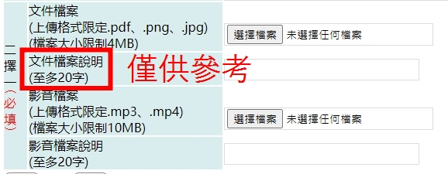
Q：請解釋名詞「課程學習成果」。
A：有修課記錄與學分數之課程作業、作品等，由同學上傳，需經任課教師認證。
補充說明：任課教師僅認證成果是否為修課之產出，不提供評分與評論。(文字檔案說明僅提供教師與學生參考，不提交中央資料庫)

Slide 4
Q：請解釋名詞「多元表現」。
A：社團活動、英檢競賽成績、志工時數、取得證照證明、彈性學習或團體活動時間等，由同學上傳，無需認證。

Slide 5
Q：請解釋名詞「學生上傳」。
A：學生將課程學習成果或多元表現上傳到學習歷程平台。課程學習成果每學期最多15件。多元表現以學年計，最多20件。(校內數量)
補充說明：勾選至中央資料庫，課程學習成果學年最多6件，多元表現學年最多10件。

Slide 6
Q：請解釋名詞「教師認證」。
A：學生將課程學習成果上傳到學習歷程平台後，任課教師會收到訊息通知，並在規定時間內上去認證。
補充說明：認證以「學生本人在課堂產出之作品」為核心概念，不以「錯別字」、「文義不通」等為理由退件。但教師可以指導學生修正內容後，重新上傳，若同學被退件再重傳，中央資料庫是不會有退件紀錄的。

Slide 7
Q：請解釋名詞「學生勾選」。
A：學生將課程學習成果與多元表現上傳到學習歷程平台後，每學年勾選項目到中央資料庫。
補充說明：學生課程學習成果可能有10件，得勾選最多6件。多元表現可能有20件，得勾選最多10件。(未勾選的部分以後不能再勾選，也不會提交給中央資料庫。)

Slide 8
Q：請解釋名詞「收訖明細」。
A：行政將學生的修課記錄(成績)、幹部經歷、課程學習成果與多元表現提交到中央資料庫後，中央資料庫回饋的訊息(代表收到了)。
補充說明：若收訖明細有錯誤(例如缺漏成績、分數錯誤、成果內容不正確等)，應盡快通知註冊組申請更正。(不然會影響升學)

Slide 9
課程學習成果篇

Slide 10
Q：學生上傳截止日後，教師認證時若退件，可以補件嗎?
A：是不行的唷。
補充說明：學生上傳截止日後，不得因各項理由再補件。建議你完成上傳後，就提醒任課教師記得認證。若教師有退件，應於學生上傳截止日前重新上傳。

Slide 11
Q：課程學習成果最多上傳幾件，最多勾選幾件？
每學期最多上傳10件，但學年最多勾選6件。(三年最多18件)
補充說明：大學單一科系僅看3件。故建議「重質不重量」，每學期1~2件優良作品即可。請參閱
補充說明：每學年未勾選之課程學習成果，是不能在下一個學年重新勾選的。
大學請參考http://www.jbcrc.edu.tw/learn1.html
科大請參考https://www.techadmi.edu.tw/111new/apply/

Slide 12
多元表現篇

Slide 13
Q：多元表現上學期上傳到什麼時候截止？(全校學生)
A：多元表現以學年計算，不會限制上學期截止時間。

Slide 14
Q：多元表現最多上傳幾件，最多勾選幾件？
以學年計，最多上傳20件，但學年最多勾選10件。(三年最多30件)
補充說明：大學單一科系僅看10件。故建議「重質不重量」，每學期3~5件優良作品即可。
補充說明：未勾選之多元表現，可以重新建檔後，就可以再次勾選。
大學請參考http://www.jbcrc.edu.tw/learn1.html
科大請參考https://www.techadmi.edu.tw/111new/apply/

Slide 15
Q：多元表現上傳時，時間可以登錄國中階段的嗎？
多元表現最早可登錄日期為當年高一的7月，換言之，國中階段是不行的。
補充說明：例如學生110學年度入學，則110年5月(國中時期)，就不能登錄。 但若學生在暑假7月取得英檢的證照，就可以登錄。(若有個活動是6/30~7/3，那可以填寫7/1~7/3)

Slide 16
Q：多元表現上傳時，時間可以登錄未來時間嗎?
不可以填寫未來時間。
補充說明：例如今天是111年3月1日，是不能填寫活動時間為111年3月2日。
補充說明：例如擔任第一學期社團幹部，想要填寫時間為110年9月1日~111年1月20日(休業式)，則須在1月21日起才能填寫。

Slide 17
收訖明細篇

Slide 18
Q：若發現收訖明細有錯誤要怎麼辦？
A：請於收訖明細回報錯誤狀況，並通知業務單位。更正後須重新確認收訖明細。
資料類型 | 業務單位
修課紀錄(成績) | 註冊組
幹部經歷名冊 | 訓育組
課程學習成果 | 註冊組
多元表現 | 註冊組

Slide 19
Q：修課記錄需要檢核什麼？
A：各科目名稱都有呈現，且成績正確。
補充說明：若你為復學生，學分因抵免可能比較多或比較少，是正常的，詳細狀況可與註冊組連絡。

Slide 20
Q：幹部經歷名冊需要檢核什麼？
A：是否正確呈現校級幹部、社團幹部與班級幹部。
補充說明：XX科小老師是不算的。

Slide 21
Q：課程學習成果與多元表現需要檢核什麼？
A：你勾選的項目是否正確提交。你的項目檔案內容是否正確，也需要查看「紅綠燈」是否為綠燈。
補充說明：請逐一下載PDF或影片，打開再看一次是否正常。
補充說明：請不要將簡報或WORD的副檔名，直接改成pdf。

Slide 22
Q：若不登入確認收訖明細會發生什麼事？
A：若未確認導致升學資料產生問題，概由自己負責。

Slide 23
升學篇

Slide 24
Q：哪些升學管道會使用學習歷程資料？
A：會使用的管道為大學申請、科大申請與科大甄選為主。不會使用的管道如特殊選才、繁星、登記分發或軍警獨招等。
補充說明：部分特殊選才招生時，會想要這些檔案，請自行匯出檔案給招生端。

Slide 25
Q：我一定要做課程學習成果與多元表現嗎?
A：建議上傳，對你個人而已，可以記錄高中三年的學習成果，也可以在未來升學時，讓大學據以綜合評量你的學習表現。

Slide 26
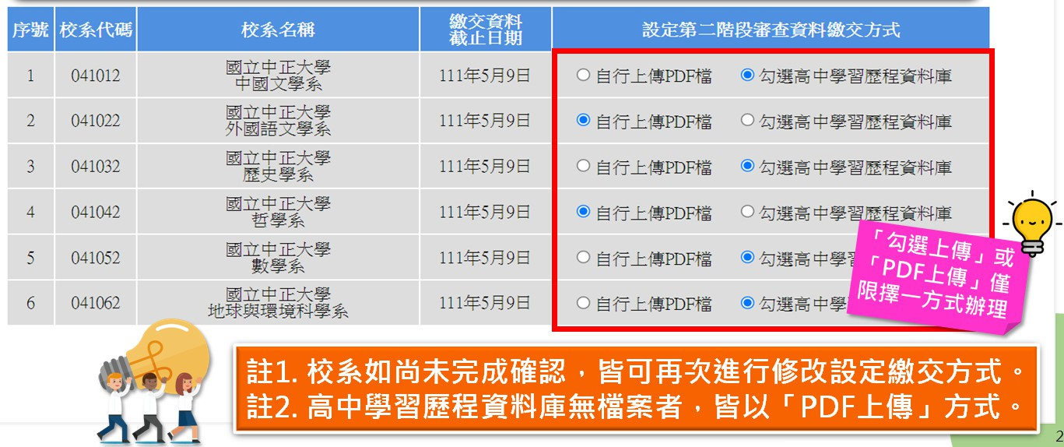
Q：我不上傳課程學習成果與多元表現可以嗎?
A：是可以的，即使不上傳，大學申請、科大申請與科大甄選等管道使用學習歷程時，仍可以「自行上傳」PDF做為備審資料。
以大學申請為例(如圖)

Slide 27
Q：大學看哪些項目的資料？
A：如下說明。
修課記錄：由高中端提交到中央資料庫。
課程學習成果：勾選或自行上傳。
多元表現：勾選或自行上傳。
多元表現綜整心得：通過第一階段後自行上傳。(依各校系特性要有不同的心得)
學習歷程自述：通過第一階段後自行上傳。 (依各校系特性要有不同的自述內容)

Slide 28
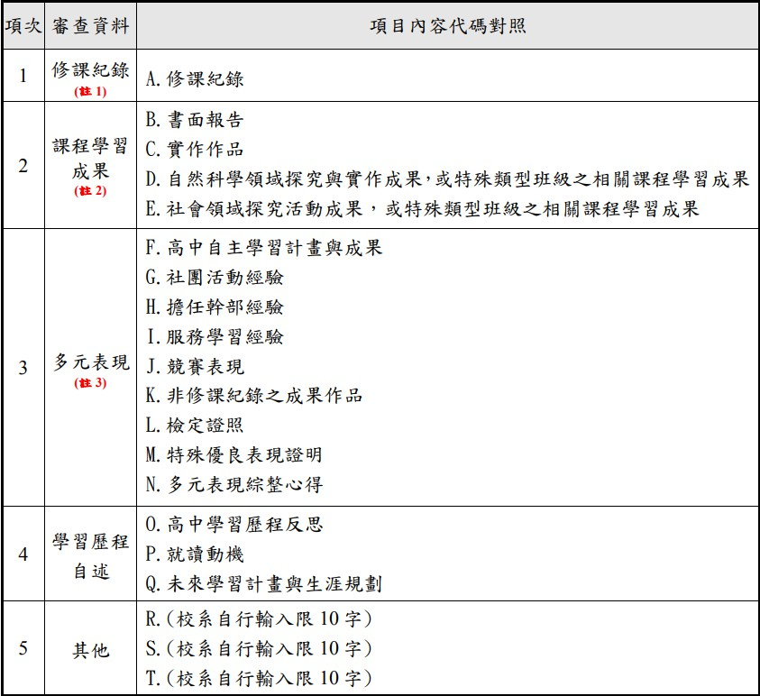
參考111個人申請簡章
以大學申請為例，多元表現綜整心得規範至多800字，圖片3張

Slide 29
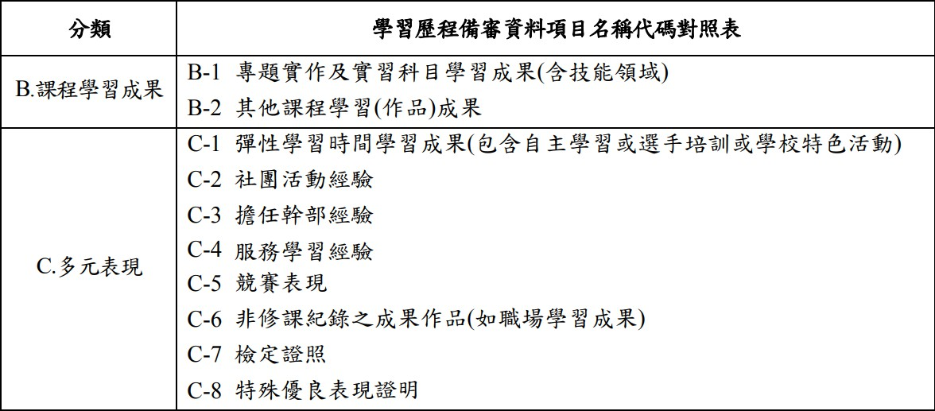
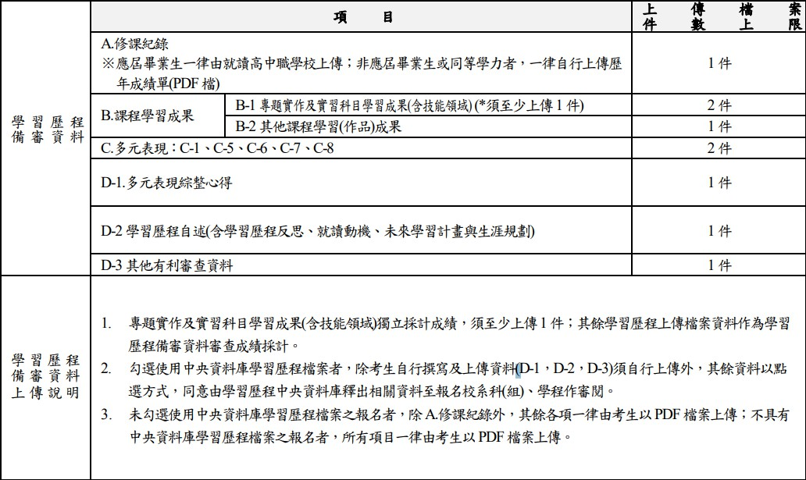
參考111科大甄選簡章

